Slide 1
LAHIM
Lightweight and highly intuitive manager.

Slide 2

WPROWADZENIE
LAHIM to bardzo intuicyjny i łatwy w obsłudze menedżer plików. Jego głównym założeniem jest ułatwienie użytkownikowi w zarządzaniu plikami. Posiada dużą funkcjonalność ukrytą pod wieloma skrótami klawiszowymi, co pozwala odbiorcy na nieznajomość komend konsolowych na pamięć.

Slide 3
WYKORZYSTANE TECHNOLOGIE
01
03
02
04
Python
vs-Code
Biblioteki
(m.in. OS)
Polecenia Bashowe

Slide 4
01
FUNKCJONALNOŚĆ

Slide 5
OGÓLNE FUNKCJE
Prywatność
Terminal-GUI
Wygoda
Wszystko dzieje się na twoim komputerze.
Interfejs konsolowy, brak zbędnych okienek.
Proste drzewka katalogów.

Slide 6
UŻYTE BIBLIOTEKI
OS
Curses
?
Obsługuje polecenia BASH. To dzięki niej aplikacja zbiera dane o katalogach.
Pozwala na stworzenie interfejsu w konsoli, a także jego upiększenie.
Możliwe, że użyte zostanie jeszcze jakieś narzędzie.

Slide 7
02
WYGLĄD

Slide 8
DESIGN APLIKACJI
Do stworzenia interfejsu graficznego (GUI), wykorzystana została biblioteka curses.
Pozwala ona na dodawanie poszczególnych elementów w oknie konsoli.
Okno aplikacji przedstawia dany katalog oraz jego zawartość.
Pozwala na przechodzenie między nimi.
Pokazuje też podstawowe skróty klawiszowe, które umożliwiają użytkownikowi zarządzanie plikami, np. ich kopiowanie.

Slide 9
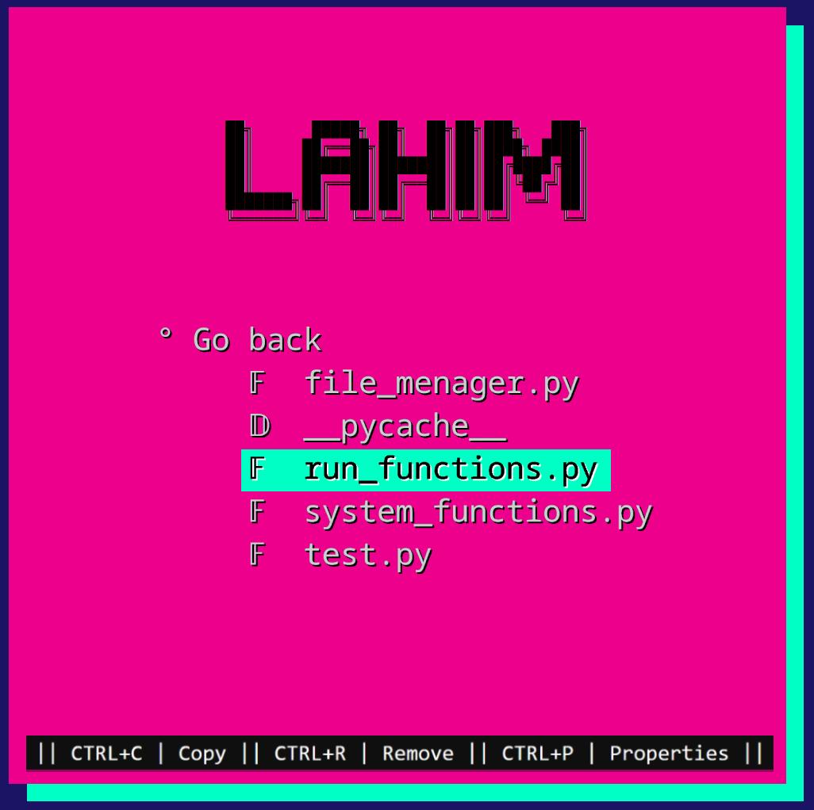
PRZYKŁADOWE OKNO

Slide 10
03
WADY I ZALETY

Slide 11
Zalety
Dla każdego.
Bezcenny.
Lekki.
Szybki.
Prosty w użyciu. Intuicyjny
interfejs oraz skróty.
Bezcenny, a jednak darmowy!
Stworzony z myślą także o słabszych komputerach.
Wykorzystane zostały najszybsze rozwiązania.

Slide 12
Obsługa
Wygląd
WADY
Brak możliwości obsługi aplikacji myszką. Być może zostanie to dodane w przyszłości.
Wygląd nie jest zbyt nowoczesny, z racji na fakt, że jest to aplikacja konsolowa.

Slide 13
04
DEADLINE'Y

Slide 14
Harmonogram
 | OS | Curses | Ogólne
 | Stworzenie podstawowych funkcji | Umieszczenie funkcji w zarysie GUI. | Sprawdzenie czy występują błędy.
HTML5 | Rozszerzenie funkcji | Upiększenie GUI. | Znalezienie wyjątków.
Python | Zintegrowanie funkcji ze skrótami. | Dodanie skrótów klawiszowych. | Możliwe stworzenie auto-testów.
31.03.23
30.04.23
31.05.23

Slide 15
05
GITHUB

Slide 16
Github
@nowakowski-m

Slide 17
Dziękuję!
Michał Nowakowski - 2023

